Slide 1


Slide 2
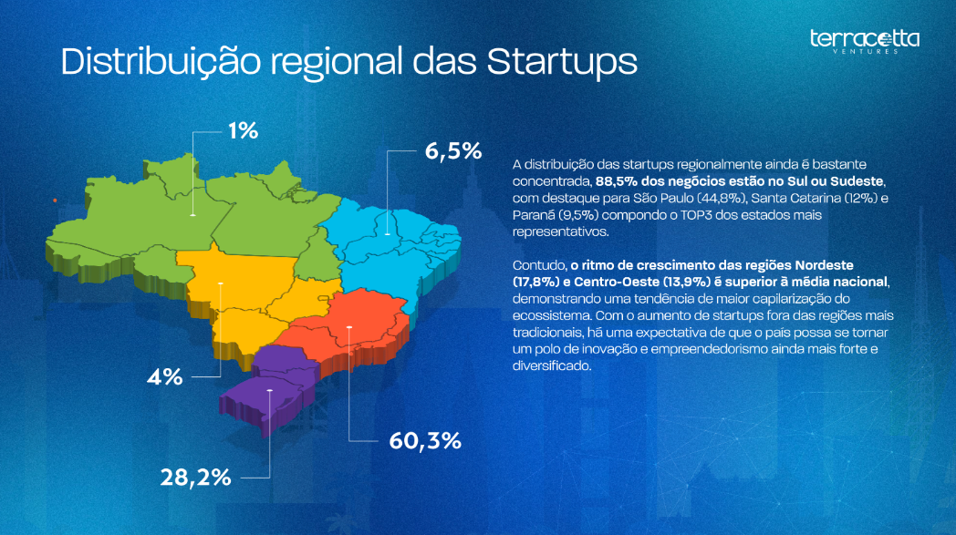
Motivação do Projeto
As proptechs são startups focadas no mercado imobiliário;
Atuam na venda e aluguel de imóveis;
Oferecem serviços que facilitam a vida de quem busca fazer negócios com imóveis;
FONTE: https://materiais.terracotta.ventures/mapa-das-construtechs-e-proptechs-brasil-2023

Slide 3



Esse mercado tem crescido muito no Brasil, mas seu potencial ainda é pouco explorado.
Nós da Manas_Code fomos contratadas pela Imóveis Facilite, uma startup de venda, compra e aluguel de imóveis que prioriza o uso de tecnologias capazes de facilitar os processos de cada negócio.
Nosso Objetivo:
Modelar, Popular e montar uma Análise dos Dados da empresa através do Power BI, apresentando relatórios otimizados e inteligentes que auxilie a Direção nas tomadas de decisões para seus negócios.

Slide 4


Contextualização de Negócio
1. A plataforma deve possibilitar o cadastro de imóveis para efetuar negócios de compra, venda e aluguel.
2. O usuário poderá exercer o papel de proprietário, corretor, comprador, inquilino e ou fiador de um imóvel
3. O imóvel cadastrado deverá ser em condomínio fechado ou aberto, e ser casa ou apartamento.
Em nosso levantamento de informações, identificamos a importância em investir nas seguintes tecnologias:
Automação de Serviços
Realidade Virtual
Big Data e IA
Investimento Fracionário

Slide 5
Perguntas para o desenvolvimento dos Dashboards
Filtre por região quantas casas e quantos apartamentos temos?
Quantas casas e apartamentos eu tenho cadastradas no site?
Nossos 3 imóveis mais alugados tem quantos quartos, banheiros e vagas de garagem?
Nossos 3 imóveis mais alugados tem quais comodidades?
Qual os 3 tamanhos de imóveis com mais procura para alugar?
Qual o total anual de visitações aos imóveis cadastrados?
Quais são os três corretores que mais venderam, seu nome, seu estado e seu gênero?
Quantos clientes usam a plataforma para vender seu imóvel e quantos usam para alugar?
Quem, entre pessoas físicas e pessoas jurídicas, mais compra imóveis?
Qual gênero mais compra e qual mais aluga imóveis?

Slide 6
Imóveis
mais alugados na nossa plataforma
91
Casa
Power BI Desktop
Tamanho em m²
283
Nome e Qtd. de comodidades do condominio
Acesso a Comércio… Área de Churrasco Área de Leitura
Jardim Piscina
Qtd de Quarto, Garagem e Banheiro
Soma de qtdQuartos Soma de qtdBanheiro
Soma de qtdGaragem
Quadra Esportiva
0
2
4
1
2
3
Qtd
Imóveis mais alugados e Qtd. de vezes
230
Tamanho em m²
74
Nome e Qtd. de comodidades do condominio
2 (14%)
2
(14%)
Apartamento
3 (21%)
Portaria 24 horas
Qtd de Quarto, Garagem e Banheiro
Soma de qtdQuartos Soma de qtdBanheiro
Academia
2 (14%)
3 (21%)
Soma de qtdGaragem
Estacionamento C…
2 (14%)
id 91 230 95 130 184 209
3
4
Piscina
Acesso a Comércio…
91
id
20
Condominio_id
95
Tamanho em m²
343
Apartamento
Área de Churrasco
Biblioteca
95
id
16
Condominio_id
Qtd de Quarto, Garagem e Banheiro
Soma de qtdQuartos Soma de qtdBanheiro
Espaço Pet
Soma de qtdGaragem
Salão de Festas
230
id
16
Condominio_id
1 ₄
5
0
1
2
3
Qtd

Slide 7
Imóveis vendidos mais rápido na nossa plataforma
83
Power BI Desktop
Tamanho em m²
869
Nome e Qtd. de comodidades do condominio
Casa
Área de Churrasco
Espaço Pet Wi-Fi nas áreas co…
Academia Acesso a Comércio…
Qtd de Quarto, Garagem e Banheiro
Soma de qtdQuartos Soma de qtdBanheiro
Soma de qtdGaragem
Elevador
0
1
2
5
1
2
3
Qtd
02/01/2020 17:00:34
83
Imovel_id
Condominio_id
25
Casa
Tamanho em m²
905
Nome e Qtd. de comodidades do condominio
118
Espaço Pet Academia
Acesso a Comércio…
17/01/2020 17:07:02
116
Imovel_id
3
Condominio_id
Qtd de Quarto, Garagem e Banheiro
Soma de qtdQuartos Soma de qtdBanheiro
Área de Churrasco Estacionamento C… Lavanderia Compa…
Soma de qtdGaragem
10/01/2020 18:53:18
118
Imovel_id
1
15
Condominio_id
8
0
1
Qtd
2
17/01/2020 00:08:29
161
Imovel_id
432
Apartamento
Tamanho em m²
513
Nome e Qtd. de comodidades do condominio
9
Condominio_id
Playground Salão de Jogos
Academia Acesso a Comércio… Área de Churrasco Área de Descanso
13/01/2020 10:55:52
432
Imovel_id
Qtd de Quarto, Garagem e Banheiro
Soma de qtdQuartos Soma de qtdBanheiro
30
Condominio_id
Soma de qtdGaragem
2
4
8
0
1
Qtd
2

Slide 8







Todos possuem área de Churrasco
O que podemos tomar de decisão?
Entre 7 a 12 cômodos
+6 comodidades oferecidas no condomínio
Dois perfis de clientes
Com isso podemos criar estratégias de marketing mais assertivas para cada perfil de cliente, indicando o imóvel com mais chances de dar Match e consequentemente aumentando as chances de Vendas e Alugueis.
Casas com mais espaço
Superior a 800 m²
Informar a equipe de vendas
Assim todos estarão cientes das preferências dos clientes. Isso pode influenciar a forma como eles abordam os compradores e apresentam as propriedades disponíveis.
Apartamentos medianos
Superior a 500 m²

Slide 9
Casas
e Apart. por Região
(no Brasil inteiro)
Qtd de Apartamento e Casas cadastrados
(Brasil inteiro)
Power BI Desktop
Qtd. de Casas e Apartamentos por Região
(Soma da região do Brasil Inteiro)
Apartamento Casa
240
(48%)
Tipo do Imóvel
Apartamento
Casa
Zona Oeste
Zona Leste Zona Norte Zona Sul
260
(52%)
0
20
40
Qtd. de Casas
60
80
Qtd. de Apartamentos
Total
Zona Oeste
66
Zona Leste
76
Qtd. de Casas
Zona Leste
55
Zona Oeste
72
Total
260
240
Zona Norte
65
Zona Sul
53
Zona Norte
64
Zona Sul
49
Qtd. de Apartamentos por Região
(Soma da região do Brasil Inteiro)
Apartamento
Qtd. de Casas por Região
(Soma da região do Brasil Inteiro)
Casa
Zona Leste
Zona Oeste Zona Norte Zona Sul
Zona Oeste
Zona Norte Zona Leste Zona Sul
0
20
40
Contagem de tipo
60
80
0
20
40
Qtd. de Casas
60
80

Slide 10
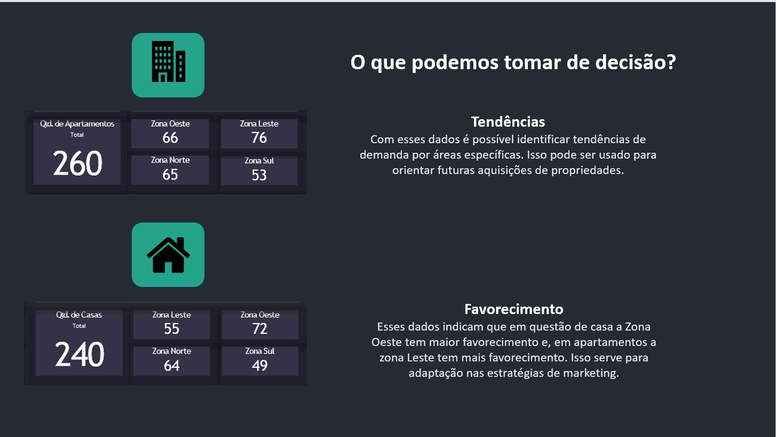

Slide 11
Aluguel e Disponibilidade dos Imóveis
Power BI Desktop
Contagem de Imovel_id por Ano e Mês
janeiro
2020
Ano
6
Imóveis
Contagem de ContratoDeLocacao_id
35
novembro
2020
Ano
6
Imóveis
dezembro
2021
Ano
Quantidades de imóveis alugados
Apartamento Casa
5
Imóveis
30
setembro
2022
Ano
fevereiro
2023
Ano
7
Imóveis
63 (50%)
63 (50%)
2020
2021
2022
2023
7
Imóveis
Ano
Velocidade de ocupação do imóvel por mês
Apartamento Casa
345 (47,72%)
378 (52,28%)
500
Total de imóveis cadastrados
Menor e o maior valor de aluguel
196
Total de imóvel vendidos
Apartamento
1.134.083,87
Soma de valorAluguel
126
Total de imóvel alugados
178
Imóveis disponíveis
Casa
1.038.500,47
Soma de valorAluguel

Slide 12
O que podemos tomar de decisão?
Visibilidade significativa
Com esses dados é possível afirmar que a empresa é referência no mercado, possuindo uma busca alta pela seu portifólio de imóveis, além de indicar que ao procurar a empresa para cadastrar seu imóvel as chances dele ser vendido ou alugado são altas.
64,4%
Dos imóveis cadastrados são vendidos ou alugados
Potencial de Crescimento
A taxa de 64,4% indica um grande potencial de crescimento, fortalecendo a decisão de focar na utilização de recursos para captar mais clientes que queiram cadastrar seus imóveis para serem alugados ou vendidos.
25,2%
Dos imóveis cadastrados são alugados
39,2%
Dos imóveis cadastrados são vendidos
Pontos de destaque
Eficiência Operacional
Receita diversificada entre imóveis alugados e vendidos
Imóveis altamente procurados
Marketing eficaz

Slide 13
Época com maior vendas e quantidade de imóveis vendidos
Power BI Desktop
índice de vendas por Ano e Mês
10
8
Total de Imóvel
6
Quantidade de imóveis vendidos
103
4
100
93
2
80
jan 2020
jul 2020
jan 2021
jul 2021
jan 2022
Ano
jul 2022
jan 2023
jul 2023
Total de Imóveis
60
Meses em que houve o maior volume de vendas
julho
2020
Ano
7
Imóveis
40
fevereiro
2022
Ano
julho
2021
Ano
20
10
Imóveis
6
Imóveis
novembro
2021
Ano
agosto
2023
Ano
6
Imóveis
0
Apartamento
Casa
8
Imóveis
tipo

Slide 14

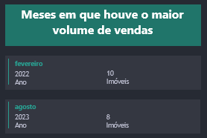
O que podemos tomar de decisão?
Investimento em Marketing
Aumentar os esforços de marketing durante os meses que historicamente têm sido mais fracos. Considerando estratégias de marketing sazonais ou promoções especiais para impulsionar as vendas durante esses períodos.
Avaliação de Desempenho Mensal
Fazer uma análise mais detalhada do desempenho mês a mês, identificando padrões de crescimento ou declínio do mercado, abordagem dos clientes pelos corretores e as preferências dos clientes para manter o crescimento das vendas durante o ano.

Slide 15
Total de Vendas e Ranking dos Corretores
(2020 - 2023)
Power BI Desktop
Total de Vendas por Corretor
5 (6,41%)
5 (6,41%)
9 (11,54%)
8
9
16
33
43
3
5
15
25
29
37
39
41
49
5 (6,41%)
6 (7,69%)
196
Total de Contratos de Vendas
5 (6,41%)
6 (7,69%)
5 (6,41%)
6 (7,69%)
5 (6,41%)
6 (7,69%)
5 (6,41%)
5 (6,41%)
5 (6,41%)
Elyssa
nome
agosto
2023
Ano
Jacobo
nome
junho
2023
Ano
Row
nome
março
2020
Ano
M
genero
6
vendas
Distrito Federal
estado
F
genero
9
vendas
Rio de Janeiro
estado
F
genero
6
vendas
São Paulo
estado

Slide 16
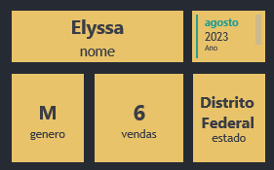
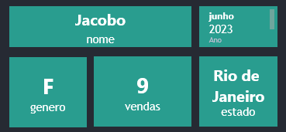
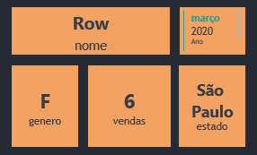
O que podemos tomar de decisão?
Compartilhamento de Melhores Práticas
Facilitar o compartilhamento de melhores práticas entre corretores. Criando um ambiente colaborativo que ajude a elevar o desempenho de toda a equipe.
Treinamento e Desenvolvimento
Pode haver aspectos específicos do processo de vendas ou conhecimento de mercado que podem ser fortalecidos, identificar se o vendedor realmente tem técnicas que ajudariam a equipe como um todo, ou se a região/Estado que ele reside tem mais compradores.
Avaliação Individual e Reconhecimento
Avalie se os corretores atingiram metas individuais e seu desempenho de acordo com Estado, data que ingressou na empresa, etc. Isso pode ser útil para estabelecer metas mais específicas no futuro e Prêmios, reconhecimento público ou incentivos financeiros podem motivar ainda mais a equipe e o individuo

Slide 17
Power BI Desktop
Gênero e Tipos de Clientes que
Compram e Alugam Imóveis
Total de Imóveis por tipo
63 63
Total de Imóveis por tipo
Total de Imóveis
Total de Imóveis
103
93
126
Total de Contratos de Locação
50
196
Total de Contratos de Vendas
100
0
Casa
0
Casa
Apartamento
Apartamento
tipo
tipo
Total de Inquilinos por genero
62
(49,21%)
64
(50,79%)
F M
Total de Compradores por genero
97 (49,49%)
99 (50,51%)
M F
Total de Compradores por tipo
tipo
Pessoa Jurídica
102
Pessoa Física
94

Slide 18
Power BI Desktop
Clientes que usam para Alugar e Clientes que usam para Vender
Inquilinos e Proprietários
Inquilinos
Proprietários
126
120
98
100
600
Total de Clientes na Plataforma
80
60
Parcela de Clientes, que Vendem e Alugam
40
20
224
98
126
0

Slide 19
O que podemos tomar de decisão?
Segmentação por tipo de imóvel
Os dados nos mostram a preferência por gênero para alocação e compra, sendo assim é possível criarmos estratégias de marketing.
+
Pessoas Jurídicas compram
Análise da Demanda de Clientes Corporativos
Se continuar crescendo a demanda significativa de clientes corporativos, isso pode influenciar na aquisição de propriedades adequadas para empresas ou outras entidades jurídicas.
+
Mulheres alugam imóveis
+
Homens compram imóveis
Estratégias por perfil
Considere estratégias de por perfil para atender melhor às preferências e necessidades identificadas. Por exemplo, se mais mulheres estão alugando, destaque características de imóveis que podem ser particularmente atraentes para esse público.

Slide 20
Histórico anual de Visitações aos Imóveis
Power BI Desktop
tipo ×
Apartamento
Ano ×
2021
12
Apartamento
60
2022
22
115
Casa
55
2023
26
500
Total de Imóveis
tipo ×
Casa
Ano ×
2021
13
Apartamento
60
2022
23
115
Casa
55
2023
19

Slide 21
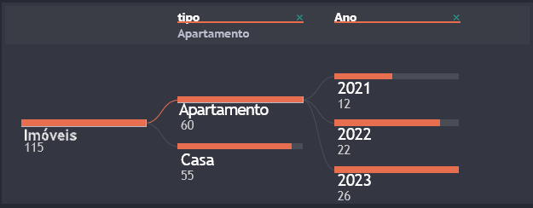
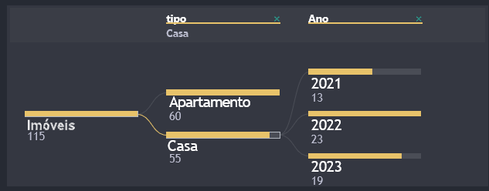
O que podemos tomar de decisão?
Tendência de Crescimento Geral
A análise do número total de visitações ao longo dos anos indica uma tendência de crescimento, passando de 12 visitas em 2021 para 26 visitas em 2023. Isso sugere um aumento no interesse e na procura pelos imóveis que você oferece.
Antecipação de Tendências Futuras
Use as tendências históricas para antecipar padrões futuros. Se, por exemplo, o aumento nas visitas continuar, será preciso preparar estratégias para lidar com um aumento potencial na demanda de visitações.

Slide 22
Portanto,
concluímos que o Power BI é uma ferramenta fundamental na atualidade para o gerenciamento de qualquer negócio, desde pequenas empresas até grandes startups, por facilitar na análise e desempenho de todos os envolvidos, desde colaboradores a fornecedores passando por produtos e serviços e por isso, é importante que nós desenvolvedores e analistas de dados estejamos sempre alinhados com essa tecnologia.

Slide 23

Giuliana M. Gralha
Silvana Menezes
Larissa Sousa

